Slide 1
桥梁基础类型与施工技术解析
道桥2202班 侯沣恺 20220311209

Slide 2

浅置与深置基础的界定标准
01、
以埋深5m为界的定义
02、
施工场景差异
03、
设计原理不同
桥梁基础依据埋置深度分为浅置基础和深置基础。浅置基础一般指埋深小于5m，是在桥台和桥墩下直接修建的基础；深置基础则是埋深大于5m的基础。
浅置基础施工相对简单，多在岸上或水流冲刷影响不大的浅水处作业；深置基础常用于覆盖层厚、承载地基深或水深较大的场景，施工难度和技术要求更高。
浅置基础设计主要考虑浅层地基的承载能力；深置基础设计需综合考虑深层地基特性、桩土相互作用等复杂因素，计算方法和参数选取也有较大区别。

Slide 3

基础选型的地质适应性原则
01
岩土层分布的影响
若岩土层分布均匀且浅层地基承载力良好，可选用浅置基础，如明挖扩大基础；若岩土层复杂，深层才有合适持力层，则可能需要深置基础，像桩基础或沉井基础。
02
水文条件的决策作用
在无水或水流影响小的区域，基础选型限制较小；但在深水、有潮汐影响的地方，管柱基础或浮运就位下沉的沉井基础可能更合适，以适应复杂水文环境。
03
综合决策路径示例
例如，当遇到上部软弱土层厚、下部为坚硬岩层且水深较大的情况，结合岩土层分布和水文条件，桩基础中的柱桩形式可能是较好选择，通过桩尖嵌入基岩来传递荷载。

Slide 4



台阶式构造与襟边设计
1
2
3
台阶宽度的意义
刚性角的控制要点
襟边的功能实现
基础的台阶宽度在明挖扩大基础中至关重要。每层台阶宽度的设计需综合考虑地基承载力及上部荷载大小等因素。合适的台阶宽度有助于将上部结构传来的荷载均匀分散到地基中，确保基础的稳定性。
刚性角α是明挖扩大基础设计的关键参数，不同材料的基础刚性角限值不同，例如混凝土基础刚性角αm不小于45°。控制刚性角是为防止基础因受力不均而开裂破坏，保证基础结构安全。
襟边宽度一般为20 - 50cm，它具有多种功能。一方面扩大了基底面积，有效增加基础承载力；另一方面便于调整施工误差，同时满足支立墩台身模板的需要。

Slide 5



材料强度与地基处理方案
混凝土C25的应用场景
浆砌片石M20的应用场景
混凝土强度等级一般不宜小于C25，常用于明挖扩大基础。在地基承载力较好，上部荷载相对稳定的场景下，C25混凝土能满足基础的强度要求，保证基础的耐久性和稳定性。
浆砌片石一般采用M20以上水泥砂浆，MU50以上石料。在一些对成本较为敏感，且地基条件相对较好，对基础外观要求不高的情况下，浆砌片石基础是一种经济实用的选择。
不同材料的应用边界
混凝土C25和浆砌片石M20在不同承载力场景下有各自的应用边界。当上部荷载较大、对基础整体性和耐久性要求较高时，倾向于选择混凝土；而在荷载较小、注重成本的情况下，浆砌片石更为合适。

Slide 6
经济性与局限性分析
01
荷载 - 沉降曲线分析
通过荷载 - 沉降曲线可以直观地了解明挖扩大基础在不同荷载作用下的沉降情况。曲线反映出基础沉降与荷载之间的关系，为评估基础的承载能力和稳定性提供重要依据。
02
适用土层厚度限制
明挖扩大基础适用于一定的土层厚度范围。当持力层较浅且土质良好时，该基础形式较为适用；但如果持力层土质较差且较厚，基础沉降可能过大，此时需谨慎使用或进行地基处理。
03
荷载敏感度限制
明挖扩大基础对荷载敏感度有一定限制。由于其自重大，在持力层为软弱土时，基础面积不能无限扩大，对荷载变化较为敏感，上部结构对沉降变形较为敏感时，也不宜采用该基础形式。

Slide 7
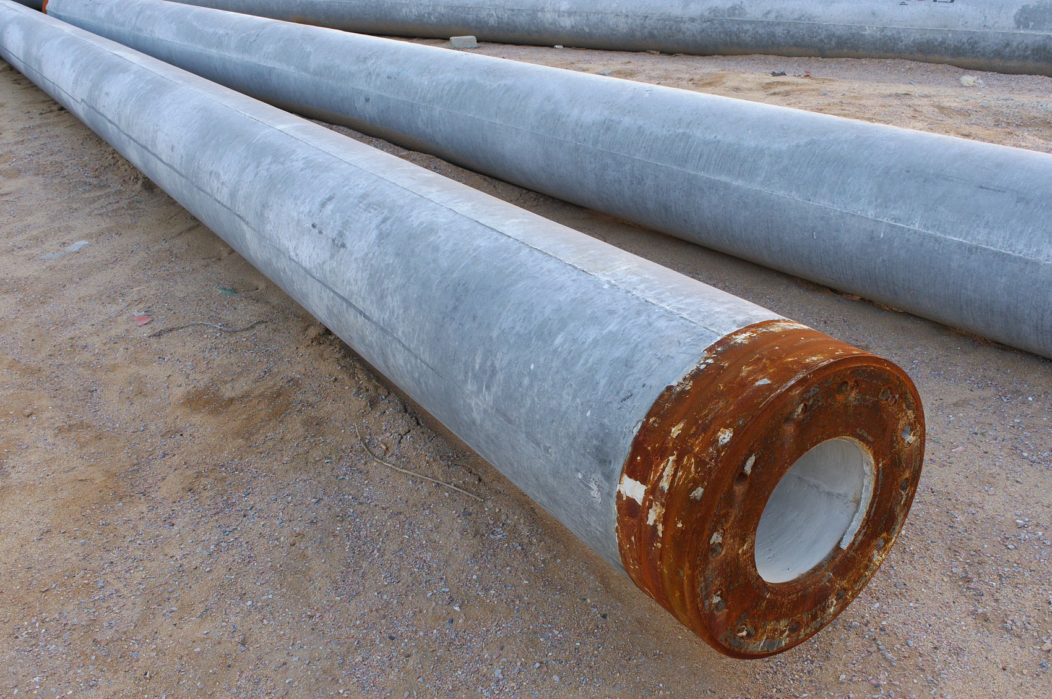
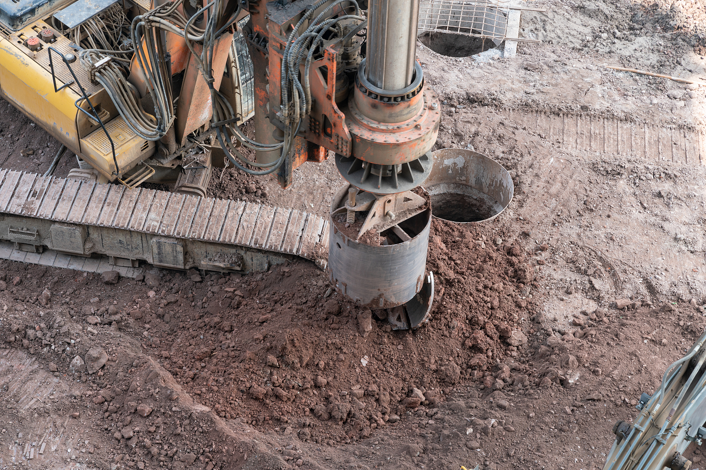

大直径管柱基础深水应用
振动沉桩工艺解析
岩层锚固工艺要点
在跨海大桥中的创新实践
大直径管柱基础在深水应用中，使用大型振动沉桩锤沿导向结构将预制的钢筋混凝土或预应力混凝土管柱竖向振动下沉到基岩。
管柱下沉到基岩后，以管壁作护筒，用水面上的冲击式钻机进行凿岩钻孔，再吊入钢筋笼并灌注混凝土，实现管柱与基岩的牢固连接。
在跨海大桥建设中，大直径管柱基础的振动沉桩和岩层锚固工艺不断创新，有效解决了深水、复杂地质条件下的基础施工难题。

Slide 8


双壁钢围堰+钻孔桩协同工艺
围堰定位流程
桩基施工穿插要点
在九江长江大桥基础施工中，双壁钢围堰定位是关键环节。首先通过精确测量确定桥位，利用导向船等设备将钢围堰运输至指定位置，再借助定位船、锚碇系统等进行精确定位，确保围堰位置偏差控制在极小范围内。
在围堰定位完成后，钻孔桩施工随即展开。此时要注意两者的穿插时序，避免相互干扰。例如在围堰封底混凝土达到一定强度后进行钻孔桩作业，合理安排钻机设备进场，确保钻孔桩施工进度与围堰后续工序相匹配。

